Slide 1

KlukKluk tussentijdse presentatie
Robin van Dommelen (2110605),
Mees van Haeren (2108419),
Teun van Hoof (2107420),
Jurre de Klijn (2108958),
Alex van der Wel (2106535),
Job Zalmé (2113130)

Slide 2
Inhoudsopgave
Doel
Domein
Demonstratie
Deelproducten
Proces
Vragen

Slide 3
Doel
Rokade
Klukkluk
Gebruiksvriendelijk
Moderner

Slide 4
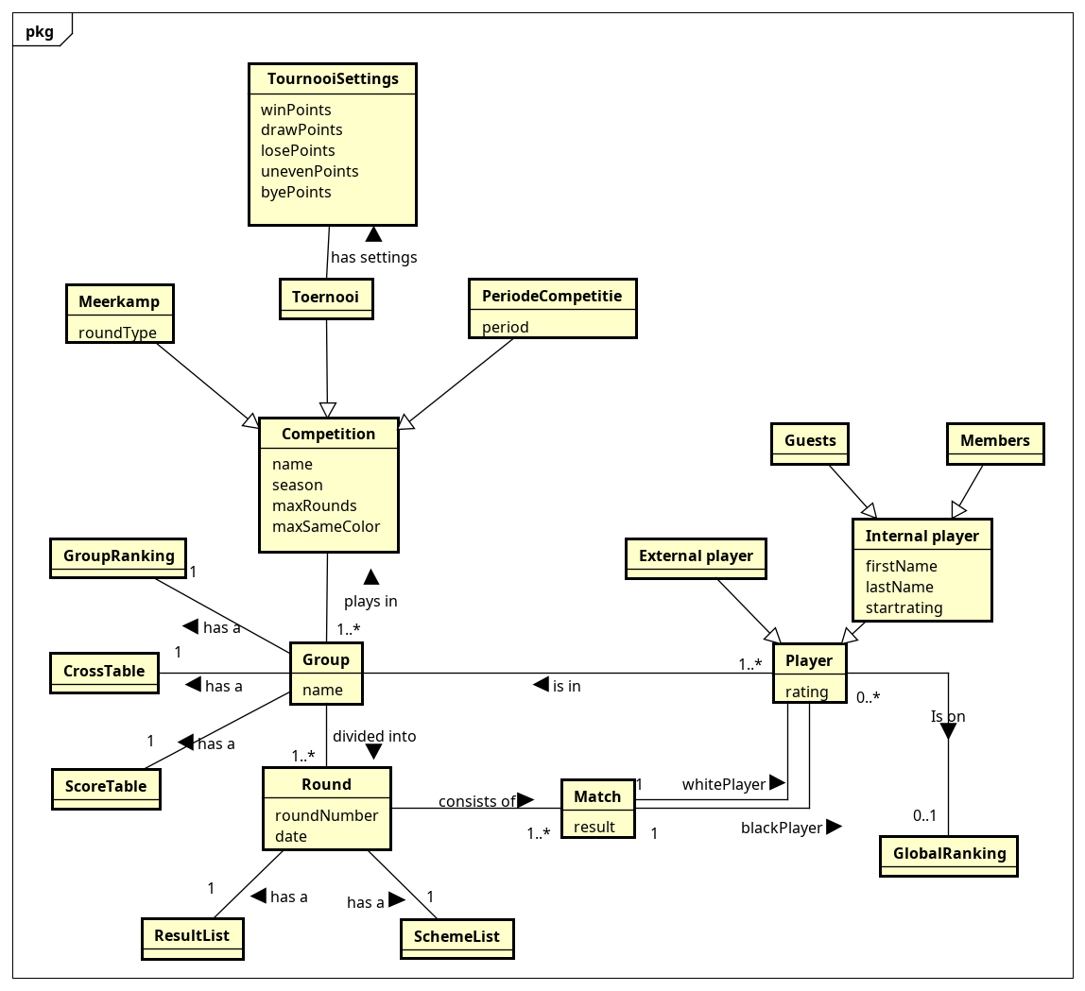
Domein

Slide 5
Demonstratie

Slide 6
Deelproducten
SRS
SDD
Testplan
Sonarqube
Wireframes

Slide 7
Proces
Sprint 1
- Sprint planning
- Daily standup
+ Sprint review
- Sprint retrospective
Sprint 2
+ Sprint planning
+ Daily standup
+ Sprint review
Sprint 3 (tot nu toe)
+ Sprint planning
+ Daily standup

Slide 8
Vragen

